Slide 1
Konferenční systém ÚVT pro konference pořádané na MU
Pavel Budík
budik@ics.muni.cz
http://www.ics.muni.cz/~budik

Slide 2
Proč?
      Na MU ročně mnoho konferencí
      Potřeba vyřešit mnoho aspektů…
      Pro některé je reálné bez vysoké ceny poskytovat centrální technickou podporu:
          Web
          Registraci účastníků
          Platby
          Sběr abstraktů
          Práci s účastníky a jejich daty
          Hromadnou komunikace s účastníky

Slide 3
Konferenční systém ÚVT
Pro konference poskytuje všechny zmíněné funkce:
    Na webu, pro účastníky konference:
      Vytvoření trvalého uživatelského účtu
      Registrační formulář na míru vč. možnosti nahrát abstrakt a sbírat různé informace
      Platba poplatku, na pozadí využívající OC
      Systém v definovaných místech automaticky posílá e-maily
    V redakčním systému, pro organizátory:
      Přehled a export účastníků i abstraktů
      Schvalování / zamítání registrací
      Hromadné e-maily účastníkům

Slide 4
WebCentrum MU
      Služba poskytovaná ÚVT pro tvorbu webů
      Poskládání a naprogramování webu na zakázku či z předpřipravených komponent
      Funkcionalita v kostce:
        Centrální CMS systém, Editace obsahu uživatelem, Jazykové verze, Vlastní i připravená grafika, Responzivita
      Web vytvářen vždy na míru, do určitého objemu práce zdarma

Slide 5
Ukázka
http://www.nucleic-acids-immunity.ceitec.eu/registration
https://webcentrum.muni.cz/redakce/#/content/content/edit/65415

Slide 6
Jak probíhá tvorba nové konference
Následující kroky mohou probíhat i paralelně:
      E-mail na webcentrum@ics.muni.cz
      Domluva grafiky, založení webu bez obsahu, domluva na webové adrese
      Založení balíčků v OC, nastavení ekonomiky (domluva s EO RMU)
      Domluva na podobě registrací, jaké položky sbírat, jak se bude se systémem pracovat, ÚVT připraví formulář
      Identifikace případné dosud neposkytované funkčnosti na míru, kterou ÚVT doprogramuje
      Naplnění obsahu organizátorem (vizuální editor v CMS)
      Otestování registrací a plateb
Spuštění registračního systému

Slide 7
Jak probíhá tvorba nové konference
      Celý proces typicky zabere cca měsíc
      Čistého času na straně ÚVT podstatně méně, teoreticky tedy lze spustit konferenci rychleji, pokud organizátor předem vše zná – v jednotkách dnů
      Ceny úprav na míru typicky do 10 000 Kč

Slide 8
FAQ – různé
      Platby z pohledu uživatele prakticky kompletně probíhají na konferenčním webu, vč. e-mailů o změně stavu apod.; OC je na pozadí – s OC musí pracovat jen organizátor
      Systém možno přímo do webu integrovat pouze pro weby ve WebCentru, ale pro weby mimo lze spustit na samostatné adrese
      Hromadné e-maily možno směřovat dle různých filtrů podle domluvy
      Systém nepodporuje recenze a složitější procesy s příspěvky, zatím jen schválit / zamítnout (export dat jinam je možný - CSV)
      Účastníci komunikují vždy jen s organizátorem, řešení technických problémů zajistí ÚVT na pozadí
      V redakčním systému lze účastníky jen mazat, schvalovat – nikoliv editovat, provede ÚVT po domluvě

Slide 9
Realizované konference
Conference.fsps.muni.cz (FSpS, listopad 2015)
    Mezinárodní, cca 160 účastníků
Cyberspace.muni.cz (PravF, prosinec 2015)
    Mezinárodní, cca 350 účastníků
WNT2016.muni.cz (PřF, září 2016)
    Mezinárodní, očekávány stovky účastníků, již nyní 47
nucleic-acids-immunity.ceitec.eu (CEITEC, září 2016)
    Mezinárodní, očekávány stovky účastníků
yem2016.econ.muni.cz (ESF, červen 2016)
    Mezinárodní, očekáváno do stovky účastníků, zdarma

Slide 10
Statické ukázky systému

Slide 11
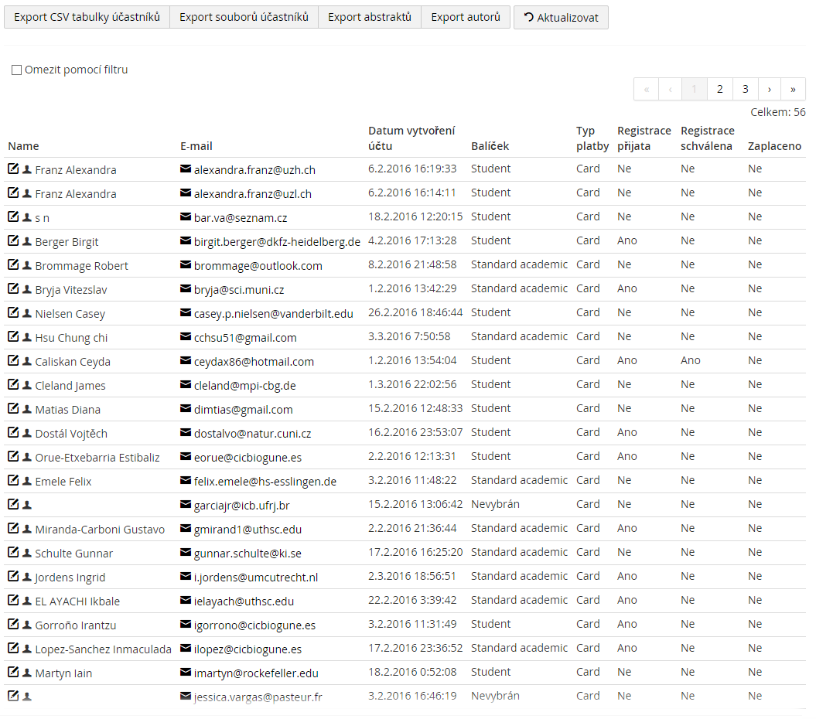
Přehled účastníků

Slide 12
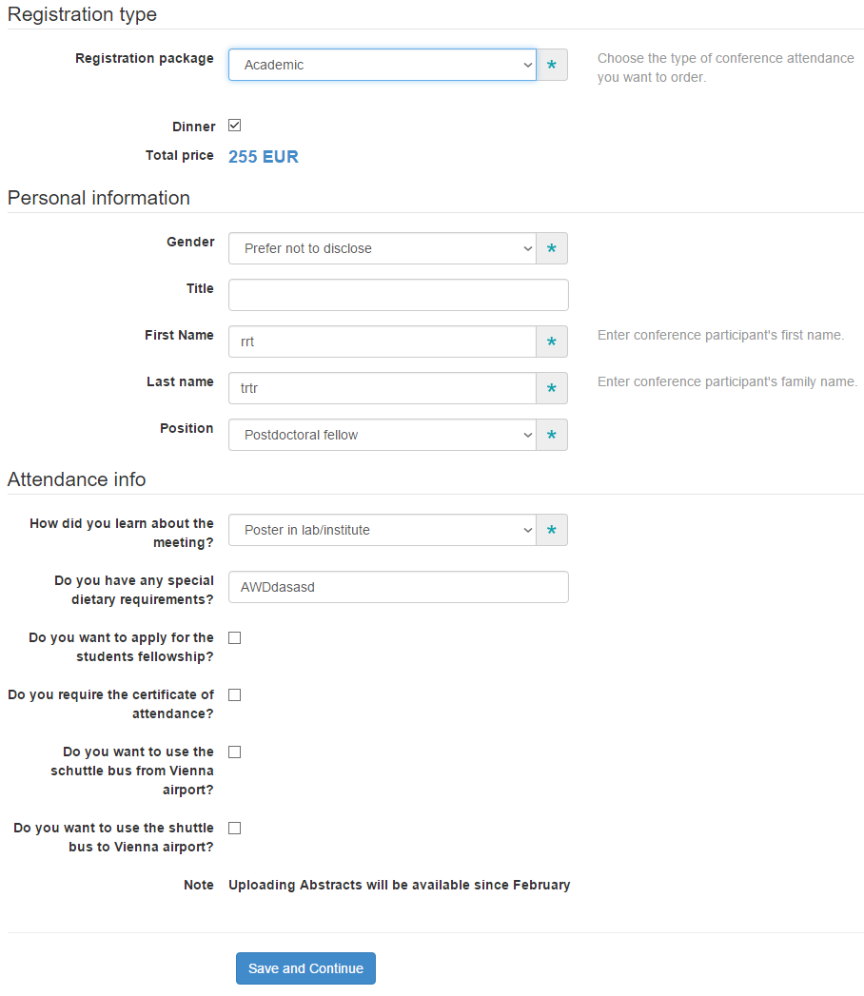
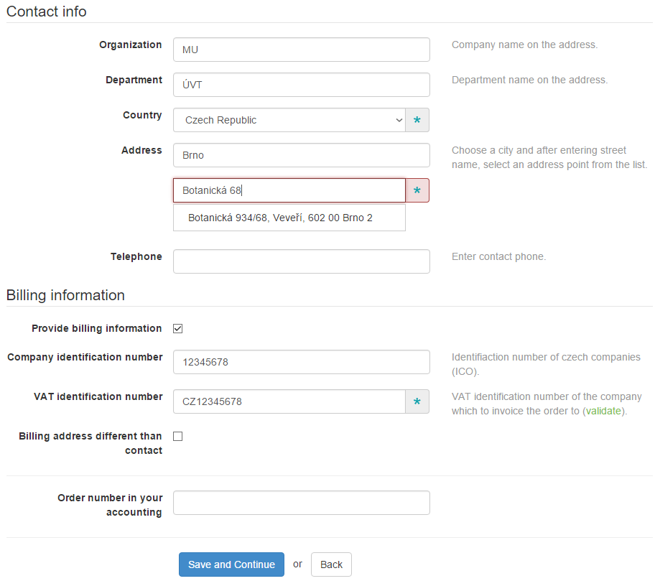
Příklad registračního formuláře

